Slide 1
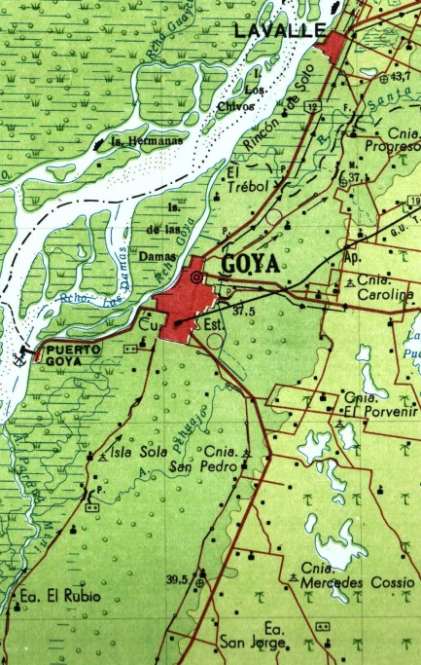
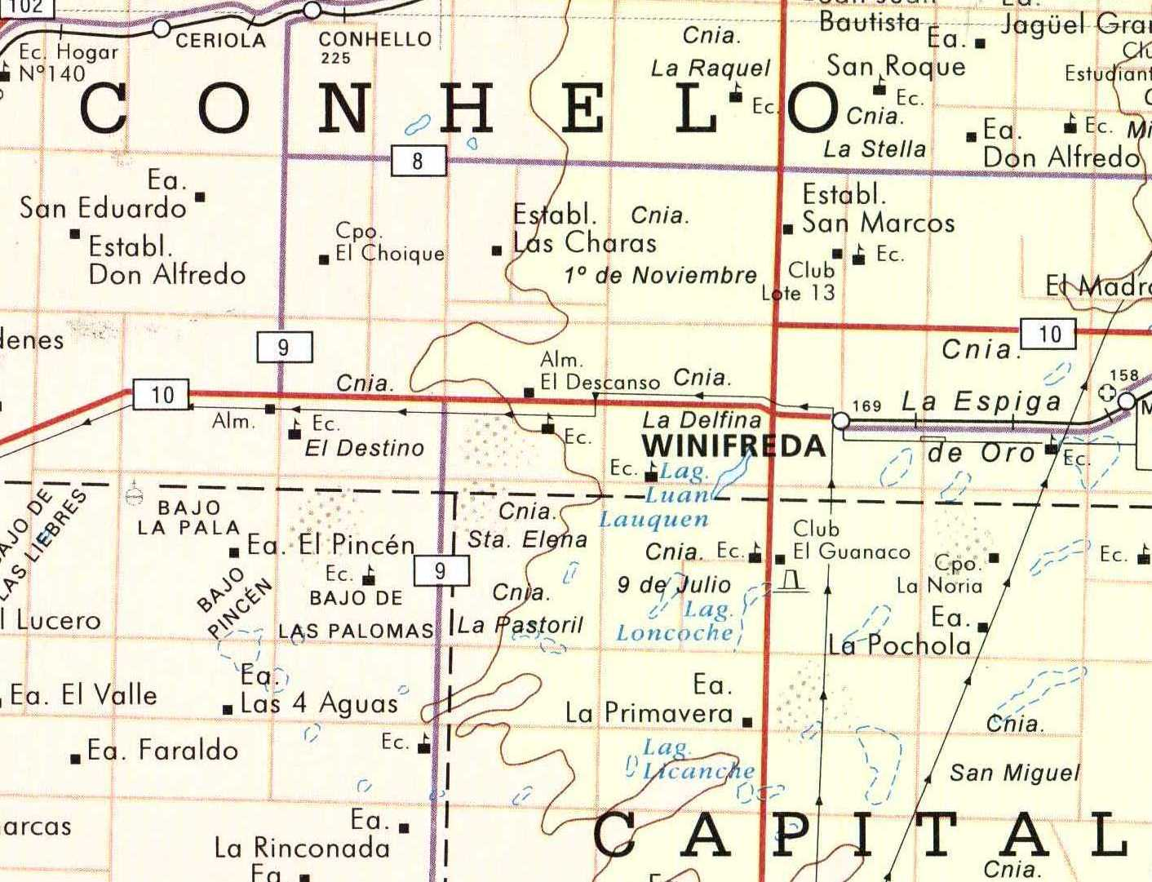
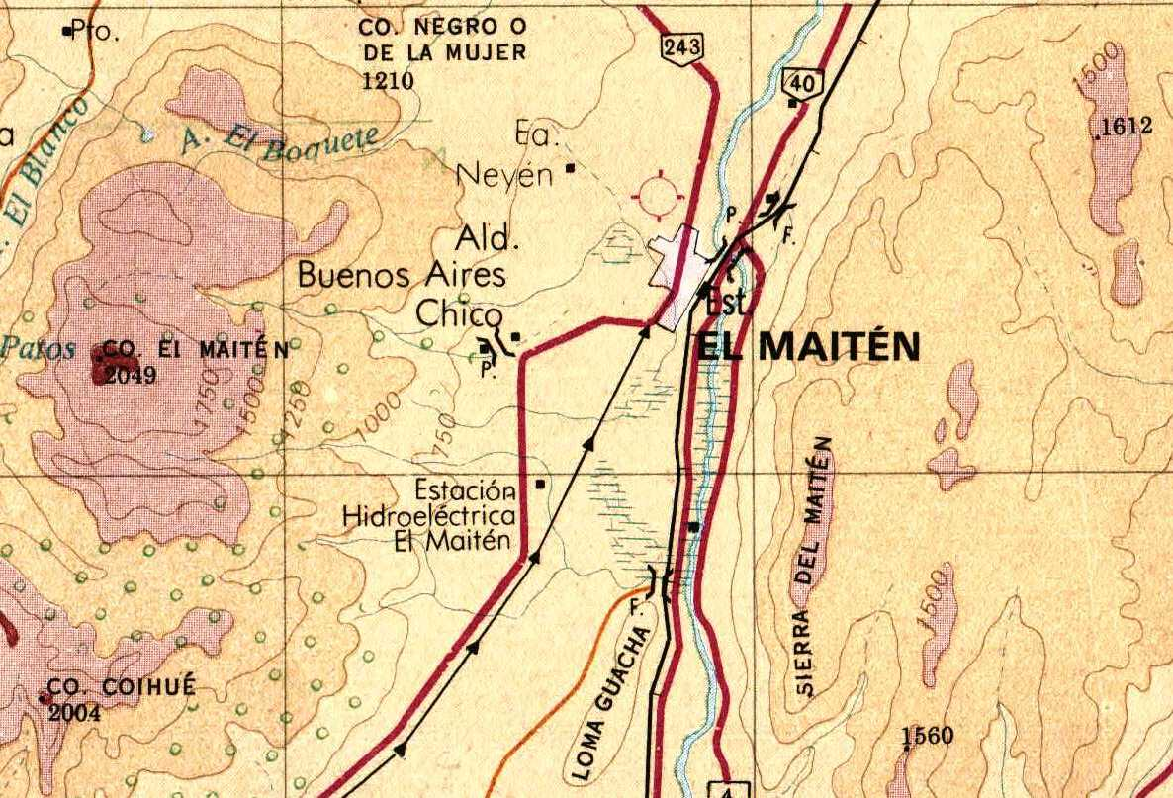
TOPONIMIA OFICIAL ARGENTINA
RESPONSABILIDAD DE LOS ESTADOS PROVINCIALES
X Jornadas de IDERA
Las IDE orientadas a las políticas públicas
Mendoza, 15 de mayo de 2015

Slide 2
OBJETIVO DE LA PRESENTACIÓN
Difundir en el ámbito de IDERA:
IMPORTANCIA DE LA TOPONIMIA
SITUACIÓN EN ARGENTINA: la misión del IGN en el contexto INTERNACIONAL Y NACIONAL.
RESPONSABILIDAD DE LOS ESTADOS PROVINCIALES: toponimia oficial y toponimia validada.
NECESIDAD de trabajar BAJO ESTÁNDARES y de crear CANALES DE COMUNICACIÓN

Slide 3
1. IMPORTANCIA DE LA TOPONIMIA
PATRIMONIO CULTURAL
COMPONENTE ESENCIAL de la INFORMACIÓN GEORREFERENCIADA en las BDG y de las IDEs
PROCESO DE EXPANSIÓN DE LA INFORMACIÓN GEOGRÁFICA debido a:
- Informatización de la geografía
- Comunicación a través de la red de Internet
- Nuevos paradigmas de acceso libre a la información
- El usuario participa en la producción de información geográfica
NECESIDAD DE FIJAR NORMAS Y ESTÁNDARES

Slide 4
2. SITUACIÓN en ARGENTINA: el IGN
Misión del IGN : organismo responsable de la toponimia en el espacio territorial argentino. TOPONIMIA OFICIAL
Inclusión en UNGEGN: Objetivo: Normalización de los Nombres Geográficos a nivel Internacional y Nacional

Slide 5
3. RESPONSABILIDAD DE LOS ESTADOS PROVINCIALES
TOPONIMIA VALIDADA
Concepto general y excepciones
LAS JURISDICCIONES POLÍTICAS COMO PRODUCTORAS DE NOMBRES GEOGRÁFICOS para la BDG del IGN

Slide 6
4. PAUTAS DE TRABAJO: NECESIDADES
FIJAR ESTÁNDARES: NECESIDAD DE UNIFICAR LAS PAUTAS DE TRATAMIENTO DE LOS NOMBRES GEOGRÁFICOS A NIVEL NACIONAL. Fuente Básica: UNGEGN
ANALIZAR ACTORES PRODUCTORES DE NOMBRES GEOGRÁFICOS POR JURISDICCIÓN.
DESIGNAR UN ACTOR RESPONSABLE POR JURISDICCIÓN.
FIJAR CANALES DE COMUNICACIÓN.
Cartografía escalas 1: 500 000 y 1: 200 000.
- SHN: Carta H401- ISLAS MALVINAS
H410- ISLAS MALVINAS ( ISLA GRAN MALVINA)
H411- ISLAS MALVINAS (ISLA SOLEDAD)

Slide 7
5. CONCLUSIONES
OBJETIVOS:
1. Instalar en IDERA la importancia de los Nombres Geográficos como parte de la BDG
de la República Argentina.
2. Reafirmar la responsabilidad de las jurisdicciones políticas como productoras de la
toponimia validada.
3. Necesidad de trabajar bajo estándares, definir actores responsables y encontrar
caminos de comunicación con el IGN como organismo rector en la gestión de la
toponimia territorial oficial.
4. Incluir esta temática en el marco de las reuniones anuales de IDERA como espacio
de puesta en común de iniciativas, proyectos e ideas para el desarrollo de la IDE de
la República Argentina.

Slide 8
MUCHAS GRACIAS !
INSTITUTO GEOGRÁFICO NACIONAL: www.ign.gob.ar
DIRECCIÓN DE GEOGRAFÍA: Director: Prof. Ruben Albanese
ralbanese@ign.gob.ar
Tel: (011) 4576-5576 interno 151
Departamento de Proyectos Geográficos:
Adriana Vescovo: avescovo@ign.gob.ar
Tel: (011) 4576-5576 interno 190

